Slide 1
Meine Stadt
das Hochhaus
der Berg
die Kirche
das Rathaus
das Museum
das Schiff
das Haus
die Straße
der Fluss
die Brücke

Slide 2
FRANKFURT-AM-MAIN
Франкфурт-на-Майне находится в самом центре Европы и является пятым по величине городом в Германии после Берлина, Гамбурга, Мюнхена и Кёльна. Во Франкфурте расположен крупнейший международный аэропорт в Германии. Здесь проводится множество выставок, например автомобильная и книжная. Франкфурт с его 400 банками – это финансовая столица Германии.
В 1749 году в этом городе родился самый известный немецкий поэт Иоганн Вольфганг Гёте.

Slide 3
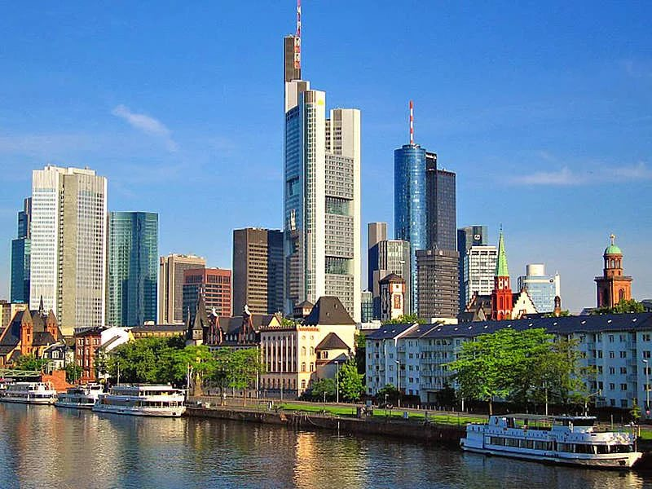
RICHTIG oder FALSCH? 43
In den Hochhäusern kann man wohnen.
In den Hochhäusern sind Büros von Firmen und Banken.
Der Messeturm ist 256 Meter hoch.
Frankfurt hat keine historische Altstadt.
Das Rathaus in Frankfurt heißt „Der Römer“.
Der Fluß in Frankfurt heißt Rhein.
Auf der anderen Seite vom Fluss ist eine andere Stadt.

Slide 4
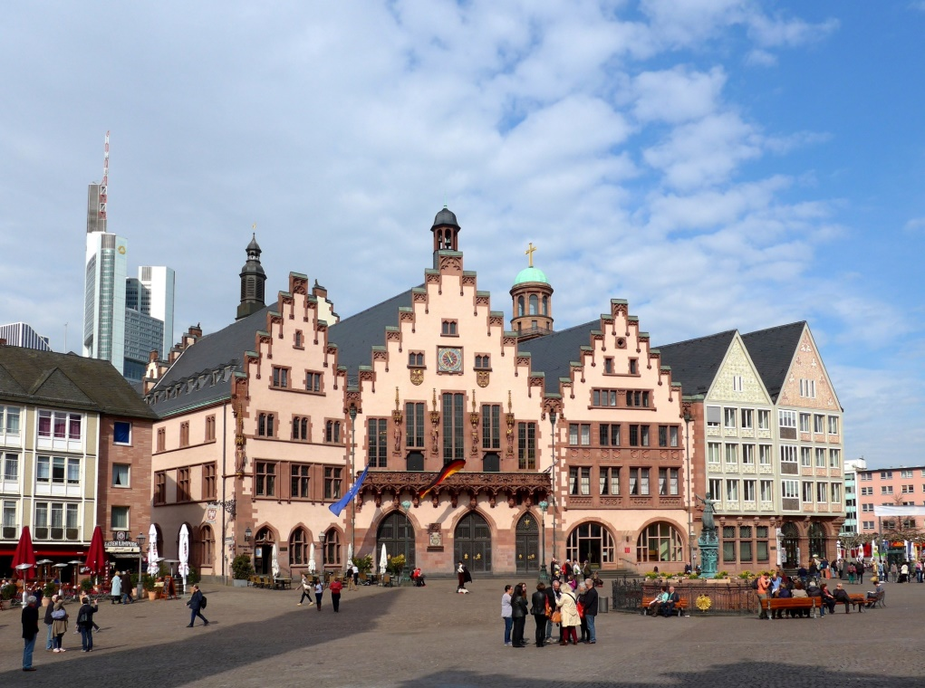
es gibt + Akkusativ (вин. падеж) – есть, имеется
In Frankfurt gibt es eine Altstadt.
In Frankfurt gibt es einen Fluss.
In Frankfurt gibt es ein Rathaus.
In Frankfurt gibt es Hochhäuser.
Es gibt in Frankfurt viele Museen.

Slide 5
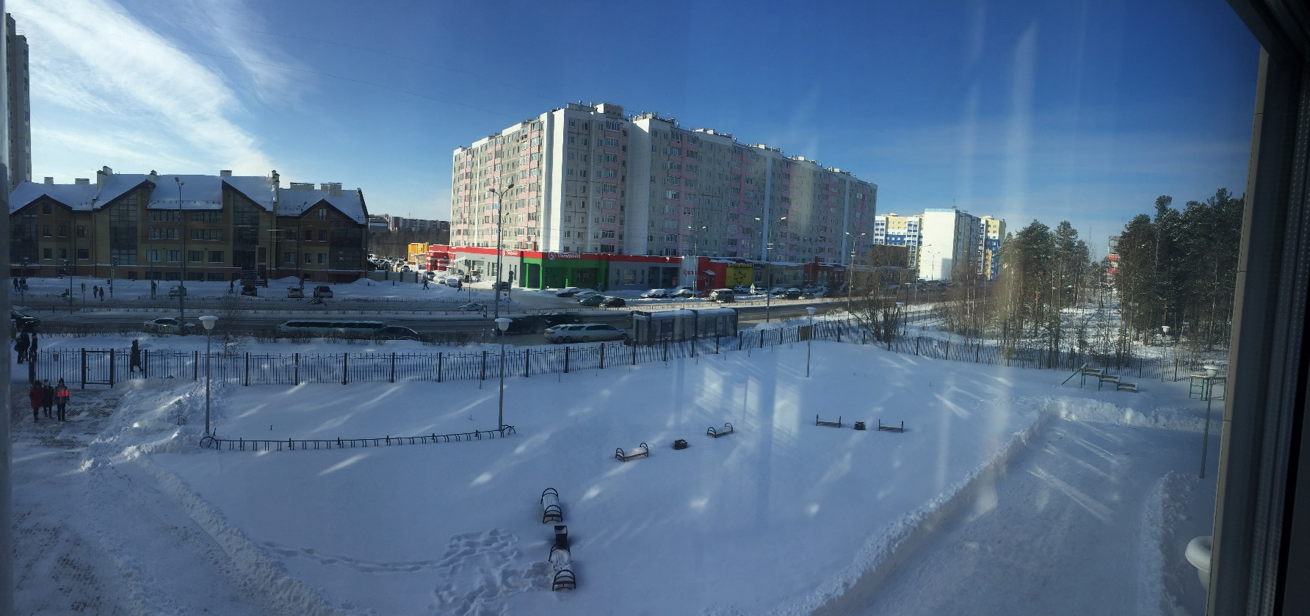
Blick aus dem Fenster in der Schule
Man kann viele …. sehen.
Es gibt viele….
Es gibt wenige …
Manchmal kann man …. sehen.
Bei uns gibt es …

Slide 6
die Stadt (die Städte)
das Haus (die Häuser)
das Hochhaus (die Hochhäuser)
das Rathaus (die Rathäuser)
die Kirche (die Kirchen)
der Berg (die Berge)
der Fluss (die Flüsse)
das Schiff (die Schiffe)
das Museum (die Museen)
die Straße (-n)
man kann …
auf der anderen Seite von …
modern / alt
der Platz (die Plätze)
die Moschee (-n)
das Schloss (die Schlösser)
das Auto (die Autos)
der Bus (die Büsse)
der Supermarkt (die Supermärkte)
die Bushaltestelle (-n)
viel(e)
wenig (e)

Slide 7
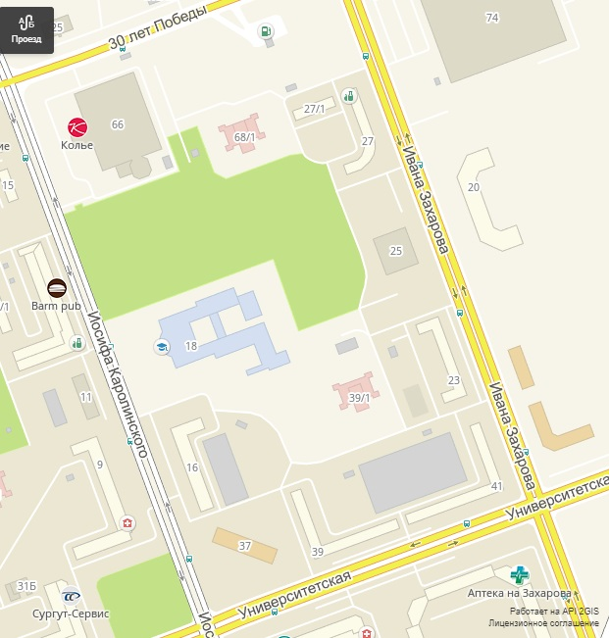
Ich wohne weit/nicht so weit / in der Nähe von der Schule. Ich brauche … Minuten bis zur Schule. Ich … meistens / immer … Ich treffe meine Freunde/meinen Freund / meine Freundin. Mein Vater/meine Mutter bringt mich zur Schule. Wir fahren ….
Beschreibe deinen Schulweg. Опиши твой путь в школу.

Slide 8
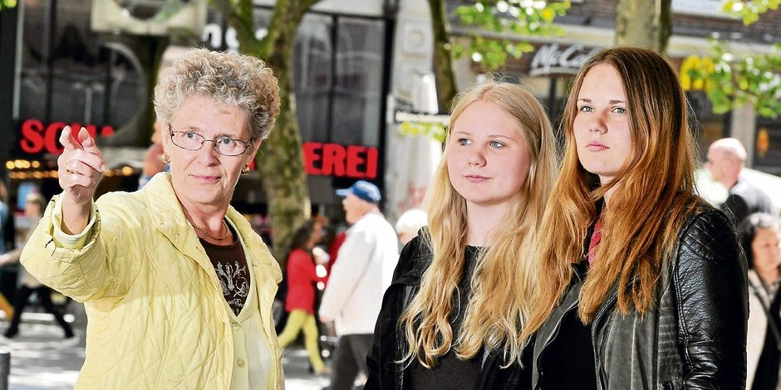
Fremd in der Stadt – nach dem Weg fragen 47
Entschuldigung, wie komme ich zu …………….?
Das ist ganz einfach. Geh hier geradeaus. Dann gehst du die zweite Straße rechts und dann die erste Straße links. Auf der linken Seite ist ein Hotel und rechts neben dem Hotel ist ……………..
Also, hier geradeaus, dann die zweite rechts und dann links.
Genau.
Danke schön!

Slide 9
WORTSCHATZ
Entschuldigung –
Wie komme ich zu ….?
einfach –
also –
geradeaus –
genau -
das Hotel –
das Kaufhaus –
das Geschäft –
die Apotheke –
der Bahnhof –
das Krankenhaus –
die Post –

Slide 10
Über die Vergangenheit sprechen
Vergangenheit mit den Verben sein (быть) und haben (иметь)
 | sein | haben
ich | war | habe
du | war… | hast
er / sie / es | war | hat
wir / sie / Sie | war... | hab…
ihr | war… | hab…
● Gestern waren wir in Frankfurt. ● Sie hatte gestern Kopfschmerzen.
● Das Wetter war gestern schön. ● Hattest du gestern Schule?

Slide 11
Использованы материалы учебника „Horizonte“ 6 класс, М.М. Аверин и др.

